Slide 1
Oral de projet
EL BAKRAOUI Salim – Projet Capou

Slide 2
Sommaire
Introduction
Historique du projet et modifications de la solution
Modélisation actuelle du système
Tests unitaires
Remerciements
conclusion

Slide 3
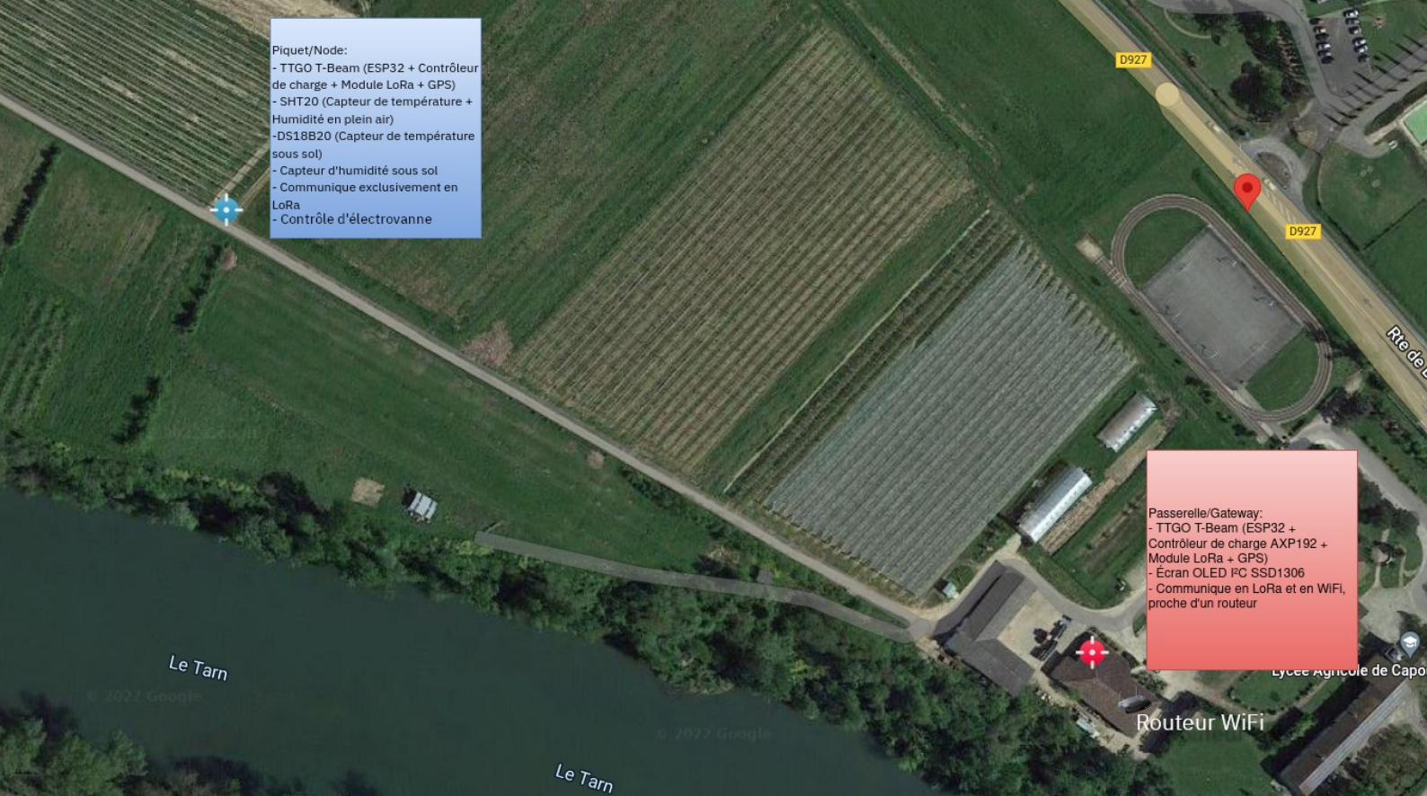
Introduction
Projet Irrigation Connectée pour l’exploitation AGRICOLE DU Lycée Capou
Groupe:
- BARRABÉ Sarah
- SUEUR Mélissa
- MACABIAU Frédéric
- EL BAKRAOUI Salim
Mon rôle au sein du projet:
Fournir la solution embarquée répondant aux besoins de M. Thomas VOGEL, directeur adjoint de l’EPLE FPA du Tarn-et-Garonne
Notes:
Contexte: Gérer l’irrigation des parcelles à distance à l’aide d’une application Web

Slide 4
Introduction
Actionner des pompes et électrovannes et relever des données en longue distance
Avoir un système fiable
Consommation électrique faible
Coût du système faible
Liaison avec une application web

Slide 5



Historique du projet et modification de la solution
Microcontrôleur utilisé et Recherche de l’environnement de travail
Notes:
Visual Studio Code environnement de travail, esptool gestion microcontrôleur et PlatformIO gestion de projet et bibliothèque
Je savais que j’allais travailler sur VSCode, PlatformIO bon choix pour gestion projet microcontrôleur
ESP-IDF obligatoire peu importe projet C/C++ sur ESP32

Slide 6



Historique du projet et modification de la solution
Langage de programmation et frameworks utilisés (Utilisation hybride de ESP-IDF et Arduino)
Notes:
Langage utilisé C++ car celui utilisé par Arduino Framework et bcp expérience dessus puisqu’on en a fait 1 an.
FreeRTOS intégré à ESP-IDF, système d’exploitation permettant de faire du multithreading et utiliser microcontrôleur au maximum grâce aux tâches.
Pas de setup et loop mais main et tâches FreeRTOS
Framework Arduino rajouté car bibliothèques déjà prêtes, pas besoin de comprendre les communications matérielles.

Slide 7

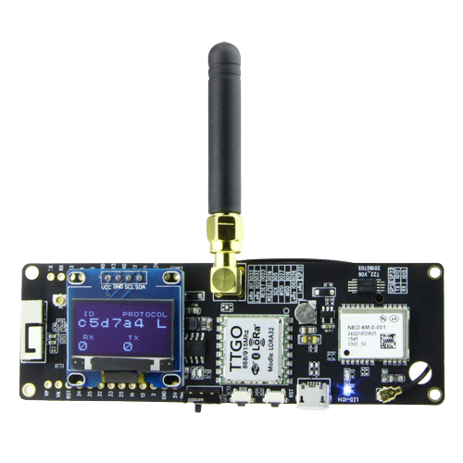
Historique du projet et modification de la solution
Choix du protocole de communication et de la carte
Notes:
LoRa a été choisi car peu onéreux, sans coût supplémentaire, efficace et peu sensible aux interférences.
Fréquence 868MHz choisie car 433MHz réservé à la domotique.
TTGO T-Beam choisi car embarque LoRA mais aussi GPS ublox NEO 6M + socket batterie 18650 et contrôleur de charge AXP192

Slide 8
Historique du projet et modification de la solution
Base de départ du projet (Communication bidirectionnelle LoRa)
Notes:
Basé sur exemple communication bidirectionnelle LoRa disponible sur GitHub bibliothèque, afin de comprendre fonctionnement

Slide 9
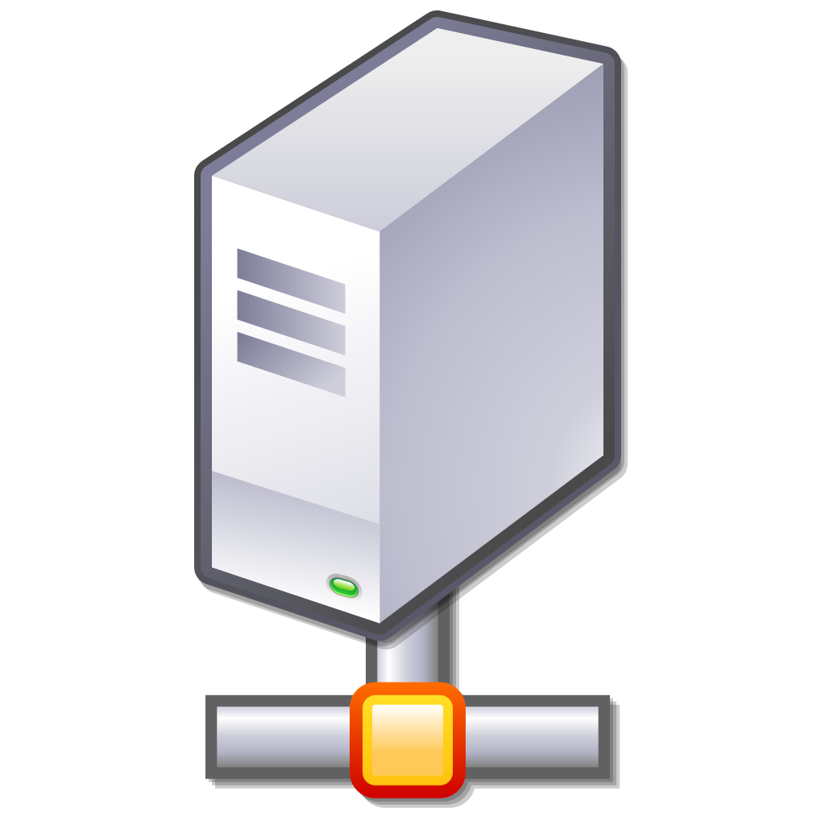
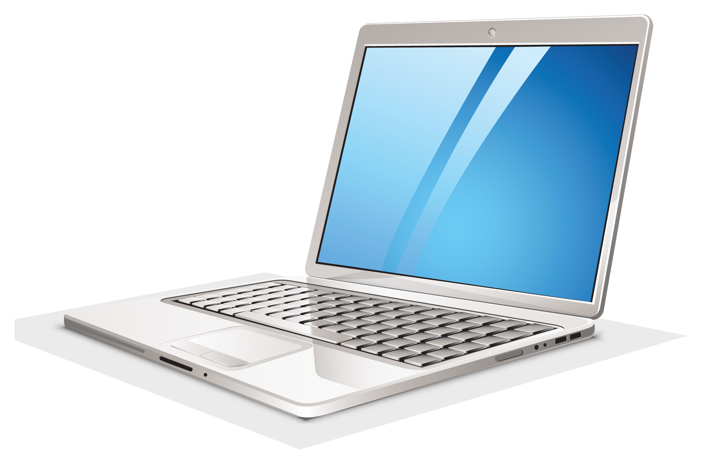
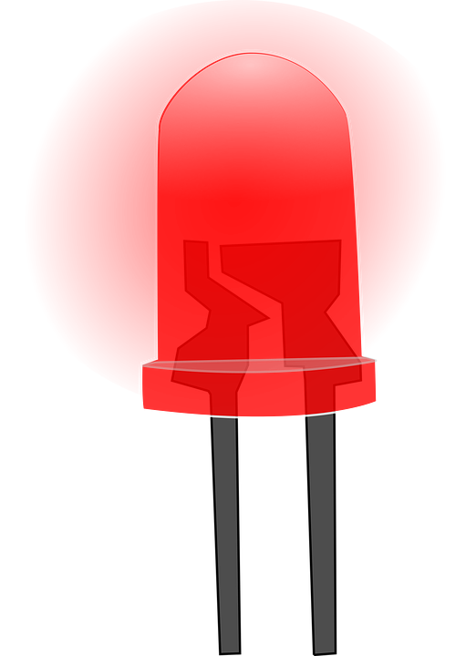

Historique du projet et modification de la solution
Contrôle d’une LED a distance en utilisant le protocole mqtt
  Le MQTT se base sur un système d’abonnement à des sujets.
MQTT
over
TCP/IP
TCP/IP
Topic: LED
Réponses interprétées: on ou off
Notes:
Même schéma mais avec MQTT en +. MQTT basé sur système abonnement. Abonné au topic LED et commande de LED dès qu’il reçoit On ou Off.

Slide 10
Historique du projet et modification de la solution
Création d’un protocole de communication simple en LoRa
  CHAQUE ESP EST IDENTIFIABLE AU TRAVERS D’UNE ADRESSE SUR 1 OCTET (5ÈME BLOC ADDRESSE MAC)
Destinataire | Expéditeur | Taille du message | Message
1 octet | 1 octet | 1 octet | 250 octets max*
*dû à la limite de taille de trame du LoRa qui est de 256 octets
Notes:
Protocole de communication simple inspiré d’un exemple pour identifier LoRa

Slide 11
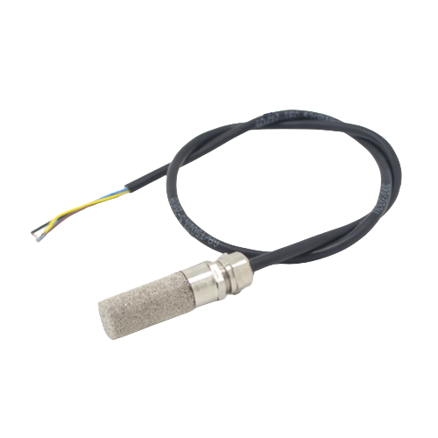
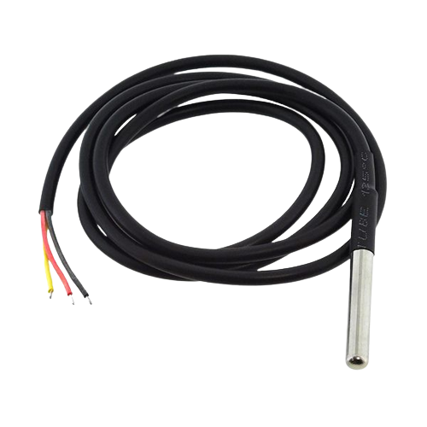
Historique du projet et modification de la solution
Rajout des capteurs
  SHT20 (Humidité/Température – I²C)
  DS18B20 (Température – OneWire)
  Capteur de température analogique

Slide 12
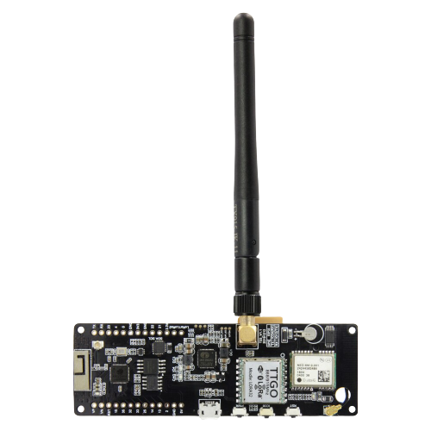
Historique du projet et modification de la solution
Mise en place d’un système de nœuds et passerelles afin de recevoir les données de plusieurs piquets en utilisant qu’une passerelle
ESP32-Node-AA/Send
ESP32-Node-AA/Receive
ESP32-Node-BB/Send
ESP32-Node-BB/Receive
Point négatif:
Il y avait beaucoup trop de topics MQTT
ESP32-Node-CC/Send
ESP32-Node-CC/Receive
Notes:
Les Nodes récoltent et envoient des données périodiquement, le Gateway renvoie la trame brute dans le topic MQTT approprié.
Chaque Node a un topic send et un topic receive, c’est beaucoup trop et ça augmente la charge du microcontrôleur pour rien

Slide 13
Historique du projet et modification de la solution
Inversion de la polarité IQ afin que Les nœuds ne puissent pas communiquer entre eux
Tx
Rx
Normal
Inversé
Rx
Tx
Passerelle
Nœud
Notes:
La polarité est inversée pour que les seules communications autorisées soient (Gateway → Node) et (Node → Gateway)

Slide 14

Historique du projet et modification de la solution
Passage sur une solution n’utilisant que deux topics MQTT et des trames en json
Trame sortante:
{ "node_id": "0xAA",
"latitude": 44.013527,
"longitude": 1.36946, "external_humidity": 52.35, "internal_humidity": 108, "external_temperature": 27.79, "internal_temperature": 27.94, "battery_voltage": 3.6 }
Gateway
Valve
Notes:
JSON simple d’utilisation, très portable, peut être utilisé sur plein de plateformes différentes y compris framework web
Maintenant, le Node envoie une trame, le Gateway sérialise la trame avec l’identifiant du Node et envoie ça sur Gateway.
Lorsqu’on envoie une trame sur valve, le Gateway désérialise et envoie une trame brute en LoRa au Node concerné.

Slide 15
Historique du projet et modification de la solution
La visite de capou a eu lieu, et nous avons pu établir quelques changements à faire
  Passer du mqtt a http
  Changement du capteur d’humidité du sol analogique
Notes:
Passage MQTT -> HTTP fait car site probablement hébergé sur OVH et seules requêtes HTTP passent.
Capteur d’humidité analogique changé car le notre était pas de bonne qualité.

Slide 16

Historique du projet et modification de la solution
Abandon du protocole MQTT au profit de requêtes HTTP
{
"node_id": "0x8D",
"latitude": 44.014418,
"longitude": 1.369955,
"external_humidity": 59.41,
"internal_humidity": 108,
"external_temperature": 21.43,
"internal_temperature": 22.31,
"battery_voltage": 0
}
POST
http://<host>/bdd/receiveData
http://<host>/bdd/valveState
{
"node_id": [["0x56"], ["0x8D"], ["0x75"]],
"state": [[false], [false], [false]]
}
GET
Notes:
Pour envoyer les données: Requête POST avec JSON brut dedans.
Pour recevoir des données: Page mise à disposition avec JSON brut dedans.
Désormais c’est le microcontrôleur qui décide quand gérer les données.

Slide 17
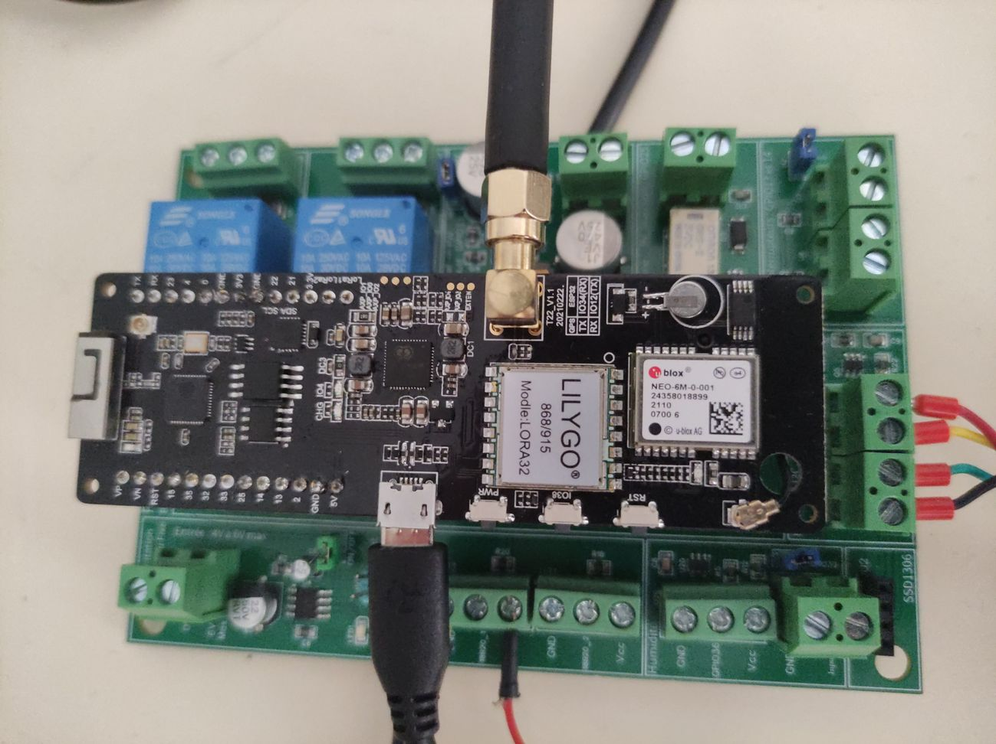
Historique du projet et modification de la solution
Contrôle d’électrovanne et pompe
Trame après passage sur passerelle :
{
"node_id": "0xAA",
"state": true
}
http://<host>/bdd/valveState
POST
Notes:
Carte de développement pour piquet, pas faite par moi. Relais pour pompe et inverseur + relais pour électrovanne.
Retour envoyé pour confirmer allumage/extinction
Pompe et électrovanne même chose pour passerelle, doit être classé manuellement dans appli web

Slide 18
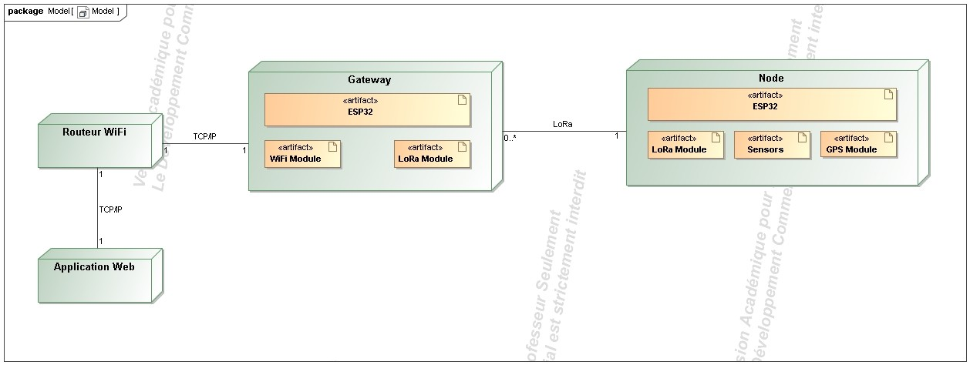
Modélisation actuelle du système
Diagramme de déploiement

Slide 19
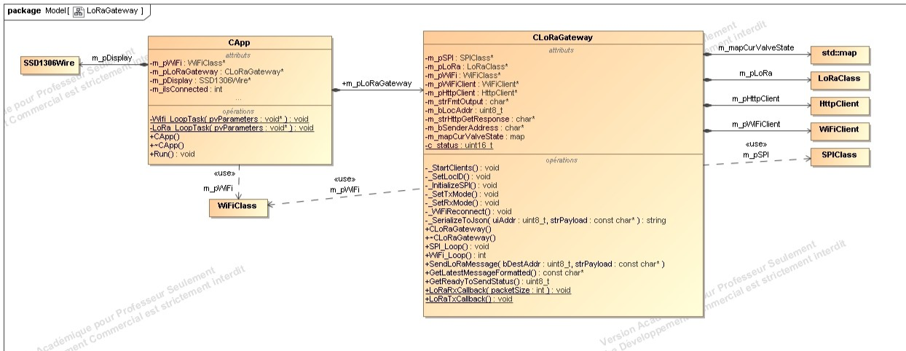
Modélisation actuelle du système
Diagramme de classes passerelle

Slide 20
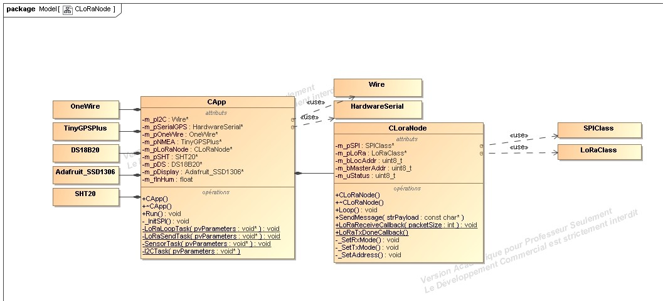
Modélisation actuelle du système

Slide 21
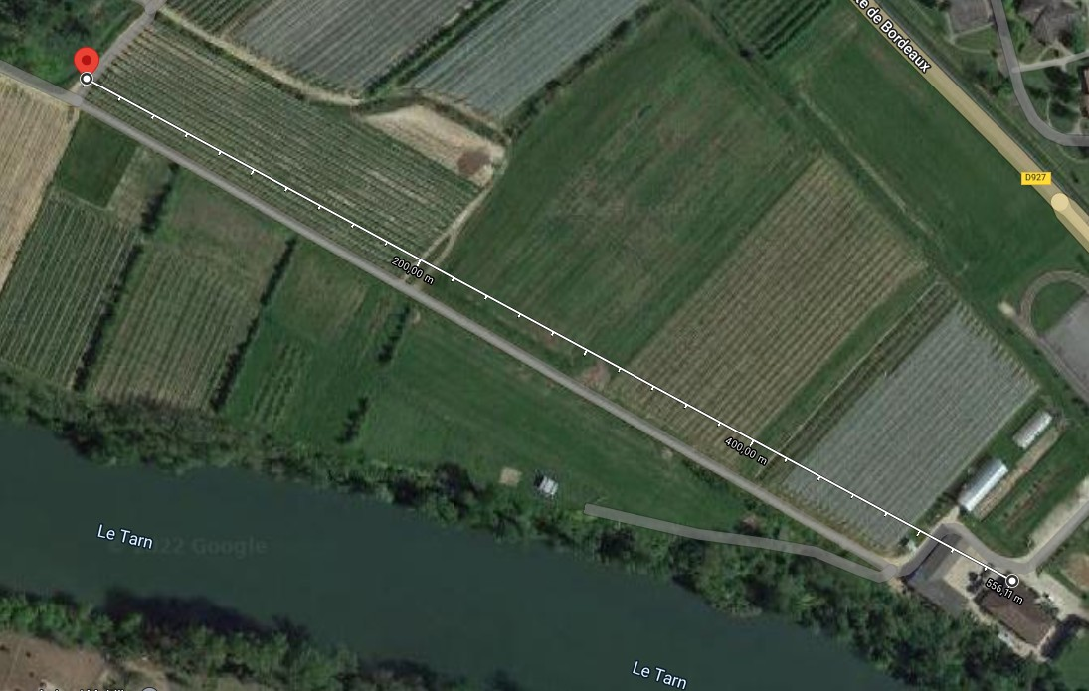
Test unitaires
Premièrement, des tests de distance ont été faits.
  Capou
Notes:
Distance d’environ 550m, en envoi et en réception.

Slide 22
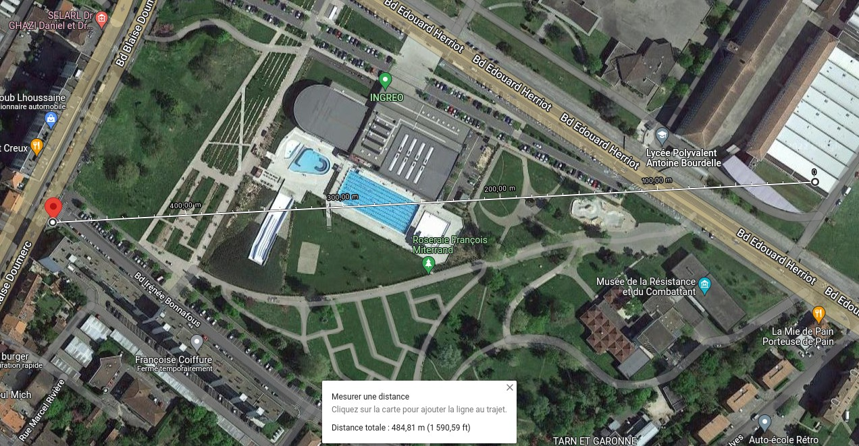
Test unitaires
Premièrement, des tests de distance ont été faits.
  Lycée antoine bourdelle
Données récoltées:
RSSI = -116 dBm ~= 2.51e-12 mW
SNR = -10.25 dB
RSSI -> Indication de l’intensité du signal reçu.
SNR -> Rapport signal sur bruit
SNR = 10.log(Psignal/Pbruit)
Notes:
Distance de 484m en milieu urbain, tout en ayant la passerelle en intérieur.
Comme la passerelle branchée sur PC, on a pu lire SNR et RSSI.

Slide 23
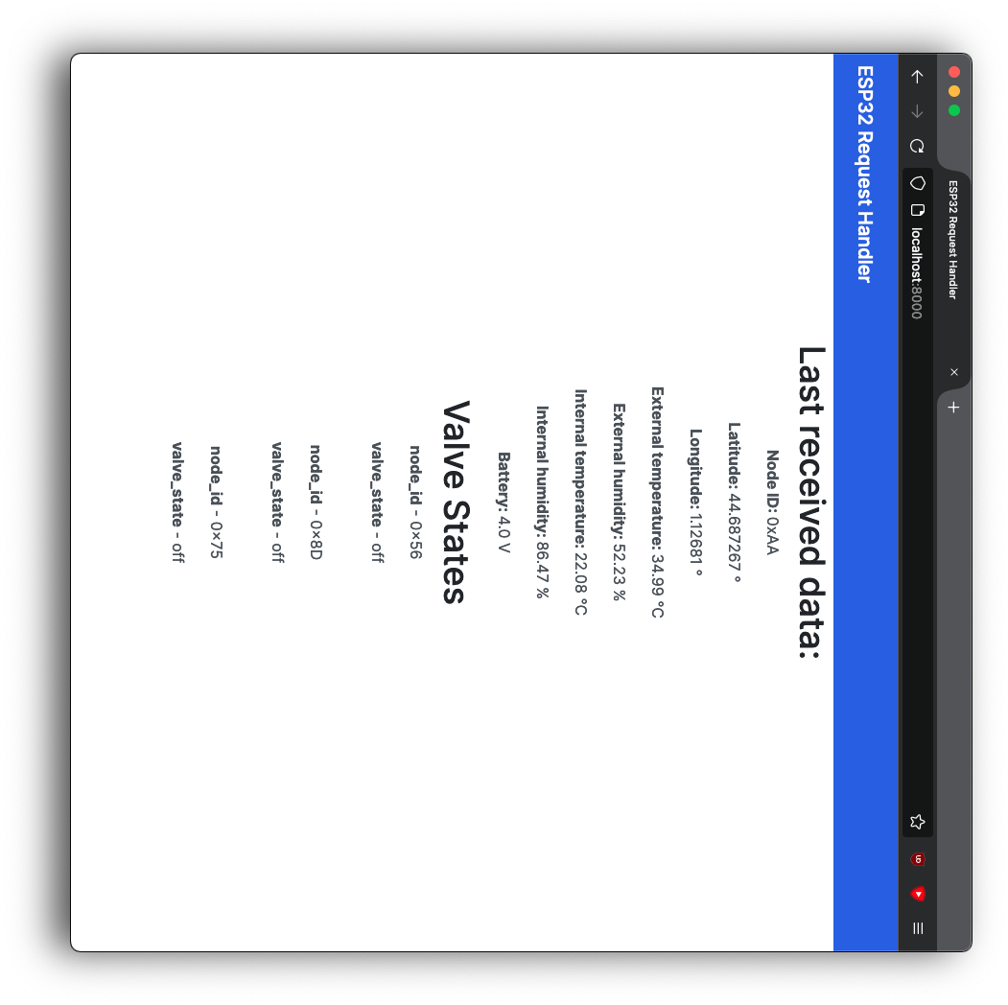


Tests unitaires
Reproduction du serveur partie envoi/Réception avec python et flask
Notes:
Flask est un serveur Web en Python, c’est l’équivalent de faire du PHP pur mais en Python.
La page d’accueil met à disposition le dernier paquet reçu. Les routes receiveData et vanneState sont recréées.
Chaque requête est sauvegardé dans un fichier JSON horodaté dans un dossier.
Durant présentation: Montrer communication avec piquets + cette simulation du site.

Slide 24

Tests unitaires
’’EMULATEUR’’ de la passerelle, afin que mes camarades puissent travailler chez eux sans avoir les cartes de développement.
  Développé en python avec la bibliothèque requests qui facilite les requêtes HTTP
Sortie console:
===GATEWAY EMULATOR STARTED===
--- Polling data periodically ---
Got data from http://127.0.0.1:8000/bdd/valveState/:
{'node_id': [['0x56'], ['0x8D'], ['0x75']], 'state': [[False], [False], [False]]}
--- Polling data periodically ---
Got data from http://127.0.0.1:8000/bdd/valveState/:
{'node_id': [['0x56'], ['0x8D'], ['0x75']], 'state': [[False], [False], [False]]}
Trame générée:
{
'node_id': '0xAA', 'latitude': 44.85895, 'longitude': 1.566125, 'external_temperature': 19.69, 'external_humidity': 45.56, 'internal_temperature': 18.37, 'internal_humidity': 94.0, 'battery_voltage': 3.8
}
Notes:
Emulateur crée fausses données sous faux nom node et envoie sur le serveur périodiquement.
Il récupère aussi périodiquement le JSON de /bdd/valveState

Slide 25
Remerciements
M. Thierry Boyer, professeur d’informatique
M. Joël MauquiÉ, Professeur de physique appliquée
M. Sébastien Bord, Professeur de Réseau et d’électronique
M. Vincent HAAS, professeur de physique appliquée et d’électronique
M. Thomas vogel, directeur de l’eple FPA
Mes camarades de classe de la section informatique et réseaux
Notes:
Pour l’aide qu’il nous a fourni au niveau de la modélisation UML et de la programmation embarquée.
Pour l’aide au niveau de l’organisation du projet et la préparation de nos diverses épreuves.
Pour la création de la carte de développement ainsi que le bon déroulement de la démonstration au Lycée Capou.
Pour la création de la carte de développement et l’aide qu’il a fourni au niveau des transmissions radio
Pour toutes les informations qu’il a pu donner et qui nous ont remis sur la bonne piste.
Pour l’ambiance de travail qui était excellente.

Slide 26
conclusion
apprentissage en autodidacte à l’aide d’exemples en ligne et documentation
Gain d’intérêt pour le développement embarqué et la télécommunication, possible choix de carrière
Amélioration de mes compétences en C++ et Python
Meilleure compréhension des systèmes embarqués et plus spécifiquement de l’ESP32

